Slide 1
Ali se zavedamo koliko hrane
zavržemo
in kako lahko ukrepamo
Tadeja Kvas Majer,
Ministrstvo za kmetijstvo, gozdarstvo in prehrano
Laško, 17. april, 2023

Slide 2
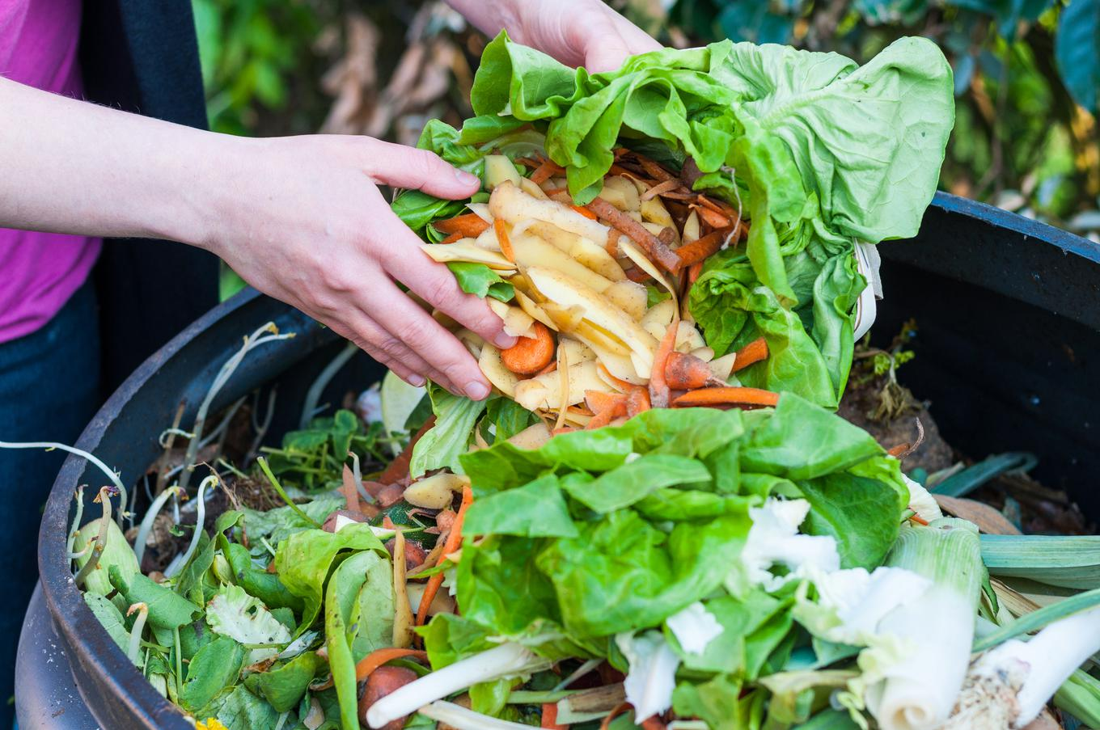
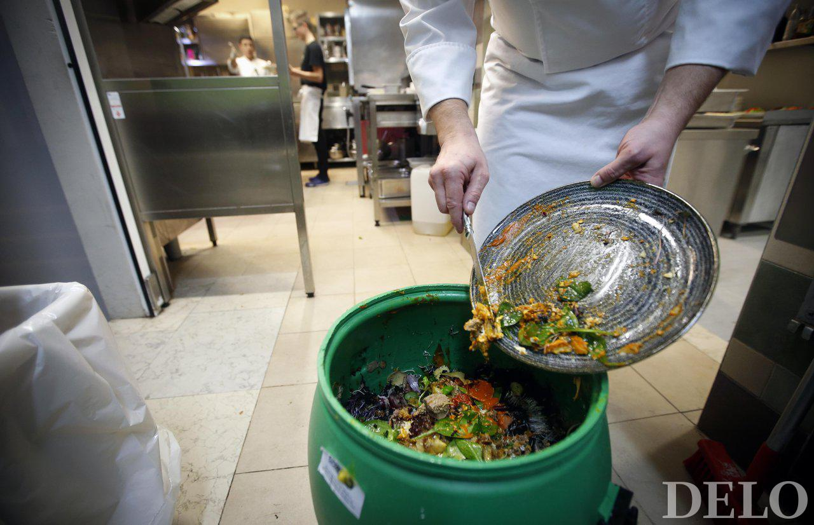
Kaj je odpadna hrana?
...................................................................................................................................................
Odpadna hrana so vsa surova ali obdelana živila in njihovi ostanki, ki se izgubijo pred pripravo hrane, med njo ali po njej in pri uživanju hrane, vključno s hrano, ki se odvrže med proizvodnjo, distribucijo, prodajo in izvajanjem storitev, povezanih s hrano, in v gospodinjstvih (Definicija odpadne hrane, SURS, 2019). Sem niso vštete izgube hrane, ki nastajajo na kmetiji, od pridelave do oddaje pridelka.
Spopadanje s problematiko odpadne hrane je odgovornost celotne družbe.

Slide 3
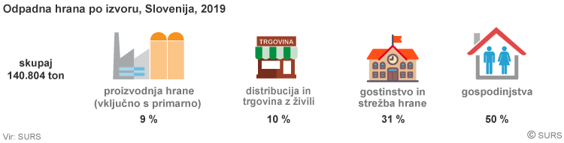
Kje smo v Sloveniji?
………………………………………………………………………………………
Odpadna hrana po izvoru, Slovenija 2021
SKUPAJ:
143.254 t
9 %
10 %
28 %
53 %
68 kg
918 Osnovnih šol
Leto 2020: 2.186,5 t
Leto 2021: 3.235,4 t
Notes:
DEJSTVO JE, DA Z NAČINOM PREHRANJEVANJA VPLIVAMO NA PODNEBNE SPREMEMBE, BIODIVERZITETO, RAZVITOST LOKALNE DRUŽBE, KULTURNO KRAJINO
NAVAJENOST POTROŠNIKA NA OKUSE (DOMAČI OKUSI) POMEMBNO VPLIVA NA LOKALNO PRIDELAVO IN PONUDBO
VEČ KOT ZAVRŽEMO HRANE, BOLJ USTVARJAMO PRITISK NA PRIDELAVO, CENE HRANE IN POSLEDIČNO NA OKOLJE/NARAVO.

Slide 4
Odpadna hrana
………………………………
Vir: SURS
Vir: SURS

Slide 5
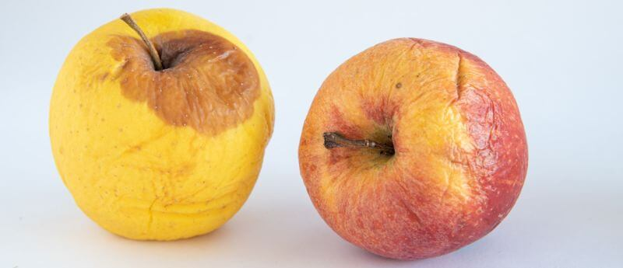
Odpadna hrana povzroča prekomerno porabo naravnih virov – vode, obdelovalnih površin, energije
….……..………………………………………………………………………………………………
Pridelana hrana, ki je ne zaužijemo, nosi odtis vseh predhodnih postopkov, od pridelave, predelave in dobave do prodaje in priprave, ter tako hkrati zmanjšuje sámo količino razpoložljive hrane, povzroča pa tudi številne neugodne okoljske, družbene in gospodarske učinke.
1 jabolko – 70 L vode
1 skodelica kave – 140 L vode
1 hamburger – 2.400 L vode
Za vso hrano (1/3), ki jo letno zavržemo, porabimo kar 3 ženevska jezera vode.
Na 28 % vseh kmetijskih površin na svetu se prideluje hrana, ki se na koncu izgubi ali zavrže.

Slide 6

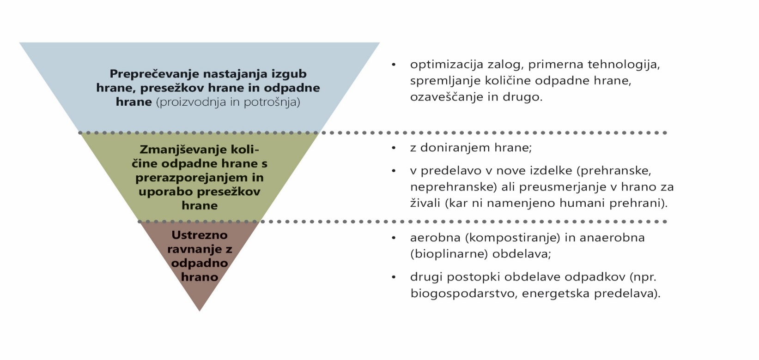
Strategija za manj izgub hrane in odpadne hrane v verigi preskrbe s hrano
»SPOŠTUJMO HRANO – SPOŠTUJMO PLANET«
…………………………………………………………………………………...
SDG 12.3: cilj je prepoloviti količino odpadne hrane na prebivalca v prodaji na drobno in pri potrošnikih ter zmanjšati izgube hrane vzdolž proizvodne in dobavne verige, skupaj z izgubami po spravilu, do leta 2030.
Ključni cilj je spremeniti način razmišljanja v družbi. To pomeni spoštovanje in odnos do hrane ter naravnih virov, potrebnih za njeno proizvodnjo.
STRATEŠKI CILJI
POTREBE
Izboljšanje učinkovitosti trajnostne pridelave in predelave, učinkovitejše distribucije, trženja in prodaje
Informiranje, dvig osveščenosti in sodelovanje
Izobraževanje in usposabljanje
Sodelovanje med deležniki
Zakonodajni vidik (pregled in odprava ovir)

Slide 7
Akcijski načrt zmanjševanja izgub hrane in odpadne hrane v verigi preskrbe s hrano
…………………………………………………………………………..
Izhaja iz Strategije za manj izgub hrane in odpadne hrane
  Potrebe (5)
  Strateški cilj (3)
    Preprečevanje nastajanja izgub hrane, presežkov hrane in odpadne hrane (proizvodnja in potrošnja)
      Preprečevanje nastajanja izgub hrane, presežkov hrane in odpadne hrane (proizvodnja in potrošnja)
    Zmanjševanje količine odpadne hrane s prerazporejanjem in uporabo presežkov hrane
      z doniranjem hrane;
      v predelavo v nove izdelke (prehranske, neprehranske) ali preusmerjanje v hrano za živali (kar ni namenjeno humani prehrani)
    Ustrezno ravnanje z odpadno hrano
      aerobna (kompostiranje) in anaerobna (bioplinarne) obdelava;
      drugi postopki obdelave odpadkov (npr. biogospodarstvo, energetska predelava)
  Operativni cilji (9)
  Aktivnosti (10)

Slide 8
Možnosti vključitve teme v učne procese
…………………………………………………………………………..
Prehranska vzgoja skozi igro: otroci se igrivo seznanjajo z razvojem okusa, potrošniškimi veščinami, zdravo in trajnostno prehrano ter kuhanjem (kviz kaj jedo v drugih državah, z vonjem in tipom do zelenjave/sadja, seminarska naloga-kako jem, izračunaj koliko hrane zavržeš in koliko stane, med razredno tekmovanje,… )
Primera iz Raziskovalnih naloge OŠ Vojnik: Odpadna hrana pri šolski malici na Osnovni šoli Vojnik (9 razred, 2015):
1. Podatki o odpadnem kruhu in pekovskem pecivu Pri večini šolskih malic (28 od 30) smo imeli kruh ali pekovsko pecivo. Najmanj odpadnega kruha oz. pekovskega peciva je bilo pri malici št. 10 (graham žemlja), največ pa pri šolski malici št. 4. (pirin buhtelj s slivovo marmelado). Največkrat smo zavrgli žemlje in pastirsko pecivo. Očitno pri tem pecivu učence motijo semena, s katerimi je le-to posuto. Najmanj odpadnega kruha je pri malici iz lokalno pridelanih živil. To je dobra izkušnja, ki jo imamo na naši šoli že iz preteklega šolskega leta. Učenci so nad kruhom iz krušne peči navdušeni, to je obvezni del »ta boljše malice«, kot ji pravijo.
2. Metode zmanjševanja odpadne hrane na Osnovni šoli Vojnik (8. razred) 2016: Najbolj učinkovita je bila metoda pri kateri so učence tik pred začetkom malice, po šolskem ozvočenju, povabili z zabavnimi verzi na temo živil, ki so bila tisti dan na jedilniku. Sledi izdelava plakatov na temo odpadne hrane (viseli do konca raziskovalne naloge).Tretje mesto je zasedla metoda s podpisom zaveze o manj odpadne hrane. Na njej so zbrani podpisi učencev posameznega oddelka in visi v matični učilnici vsakega razreda. Kot najmanj uspešna izmed štirih pa se je pokazala metoda, ko so učence pozvali naj sami zapišejo predloge kaj bi radi jedli pri malici ali kosilu.
https://www.youtube.com/watch?v=KlFNp88T2cA
https://audiovisual.ec.europa.eu/en/video/I-195618
https://ec.europa.eu/food/horizontal-topics/farm-fork-strategy_en
https://ec.europa.eu/food/safety/food-waste/eu-actions-against-food-waste/eu-platform-food-losses-and-food-waste_en
https://www.respectfood.com/si-sl/
https://samentegenvoedselverspilling.nl/
https://samentegenvoedselverspilling.nl/educatie/

Slide 9
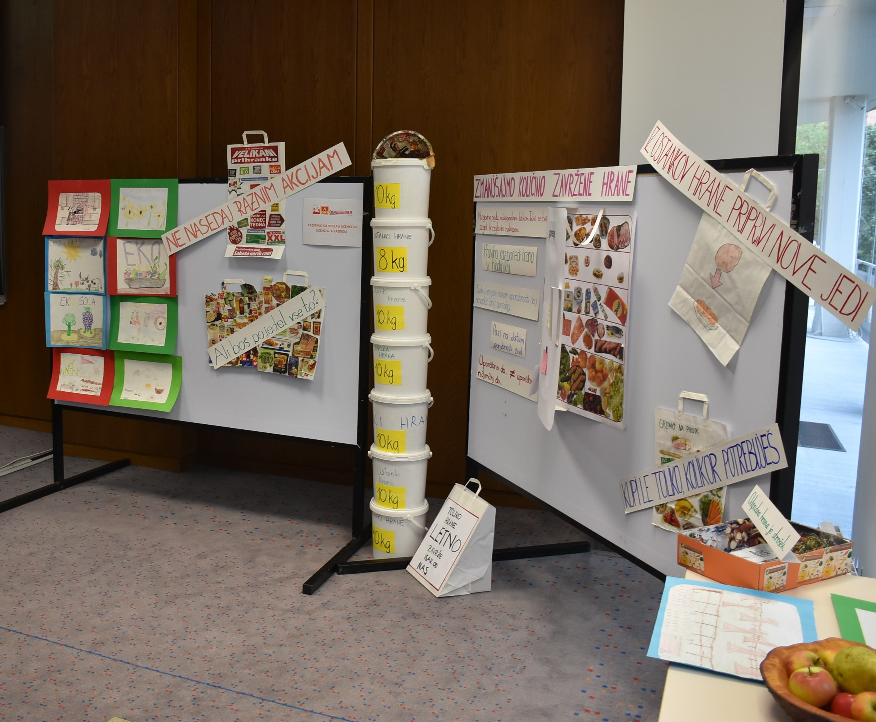
Možnosti vključitve teme v učne procese
…………………………………………………………………………..
Izobraževanje o hrani je lahko zabavno in hkrati učinkovito!

Slide 10
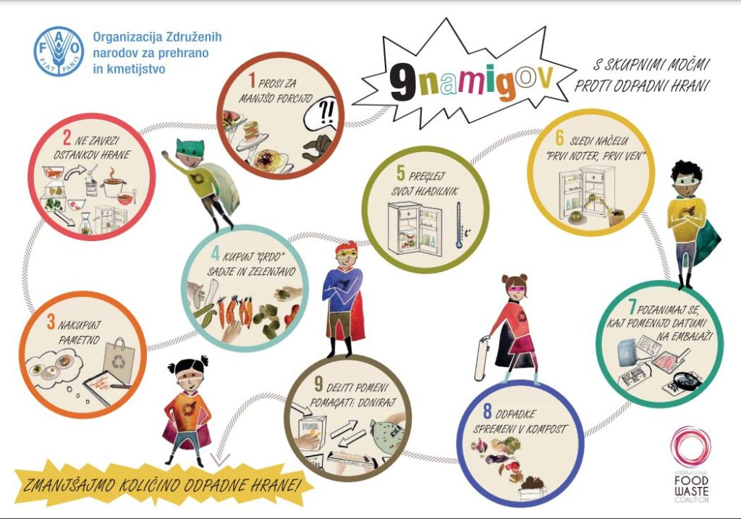

Slide 11
Priporočila
…………………………………………………………………………………………………..
Sezonski jedilniki, spremljajte kdaj je več zavržene hrane (spremenite obrok, hrane, ki je ne maramo je odpadek na krožniku)
Presežke uporabite v novem obroku v drugi obliki (riž v enolončnici, polenta v pečeni obliki...); pravočasno seznanite kuharje!
Raje obrežite obtolčeno sadje/zelenjavo, manj lupite, poiščite načine za uporabo ostankov za pripravo omak, jušnih osnov…
Ločite živila, ki proizvajajo etilen (jabolko, banane, kivi, hruške, melone, breskve, paradižnik..) od tistih, ki ga ne (krompir, listnata zelenjava, kumare, korenje, paprika, jagodičevje…), da preprečimo pospešeno zorenje
Skladišče in hladilnik organizirajte na način dobrega pregleda (FIFO)
Pregled nad zalogami, kakovost vhodnih surovin, roki uporabe, primerno rokovanje z živili…
Primerno shranjevanje živil (temperatura, da preprečiti kvarjenje)
Postrezite manj in omogočite ponovno/dodatno količino

Slide 12
Priporočila
………………………………………………………………………………………………
Spremljate kaj največ ostaja, pri katerem obroku, katere dneve, kako je serviran obrok, v kateri fazi nastane največ odpadne hrane, ali pri porcioniranju/samopostrežbi, ali pojedo manj od pričakovanega ali je manj oskrbovancev od pripravljenih obrokov
Zaradi lažje dostave se lahko odloči za 2x tedensko dostavo ali pa, da se lokalni zavodi povežejo in uskladijo jedilnike in dostavo
Naroča se večje embalaže manj smeti
JZ lahko naredijo sestanek z lokalnimi ponudniki (obrniti na KGZS in Zadruge, LAS, Obrtno zbornico)
Razmislite o skupnem hladilniku, da si oskrbovanci shranijo jogurt, namaz….
Naredite teden brez odpadne hrane, vzpodbudite osebje in vključite oskrbovance v aktivnosti (naredite plan zmanjšanja)
Presežke obrokov donirajte preko RK ali Karitas, povežite se z lokalno skupnostjo (marsikateri starejši ne upa povedati, da nima…)

Slide 13
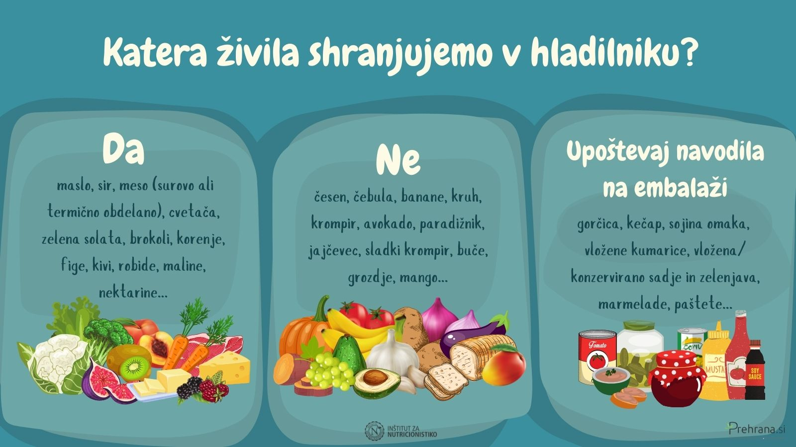
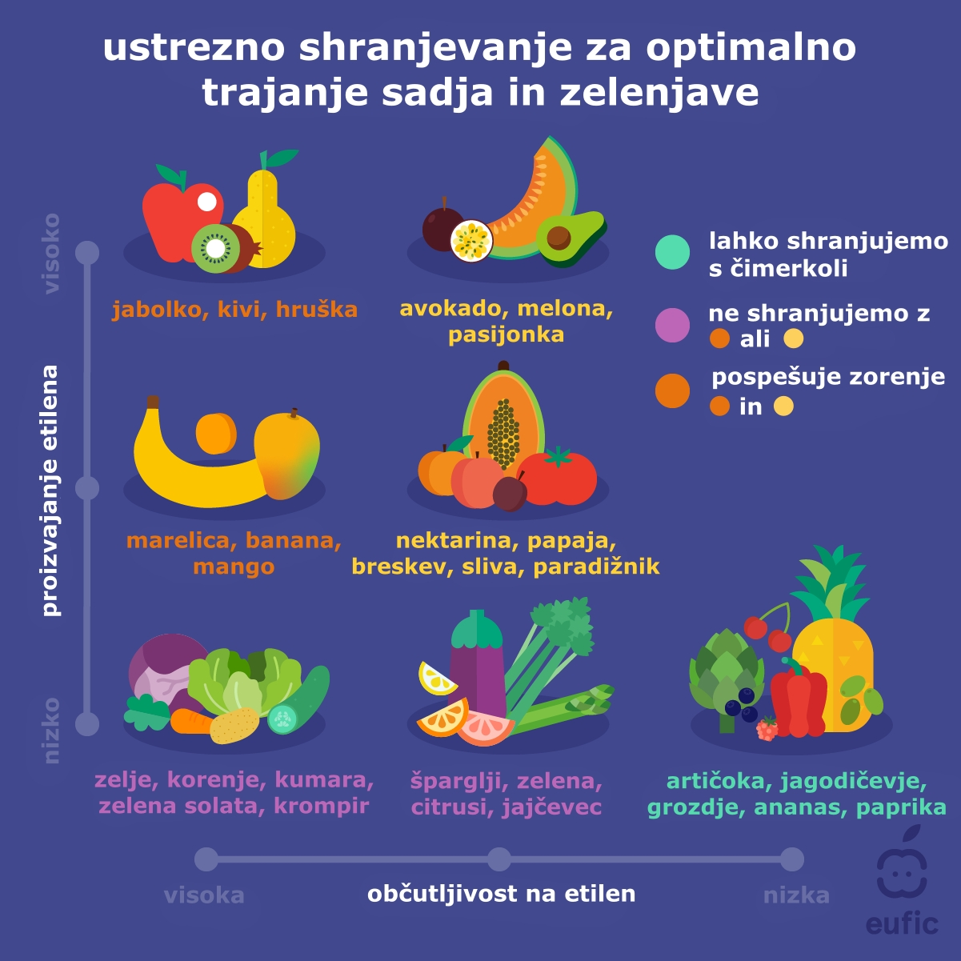

Slide 14

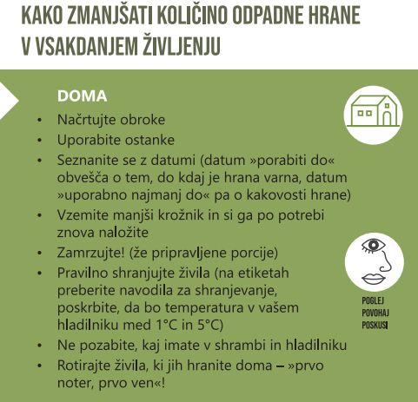

Slide 15
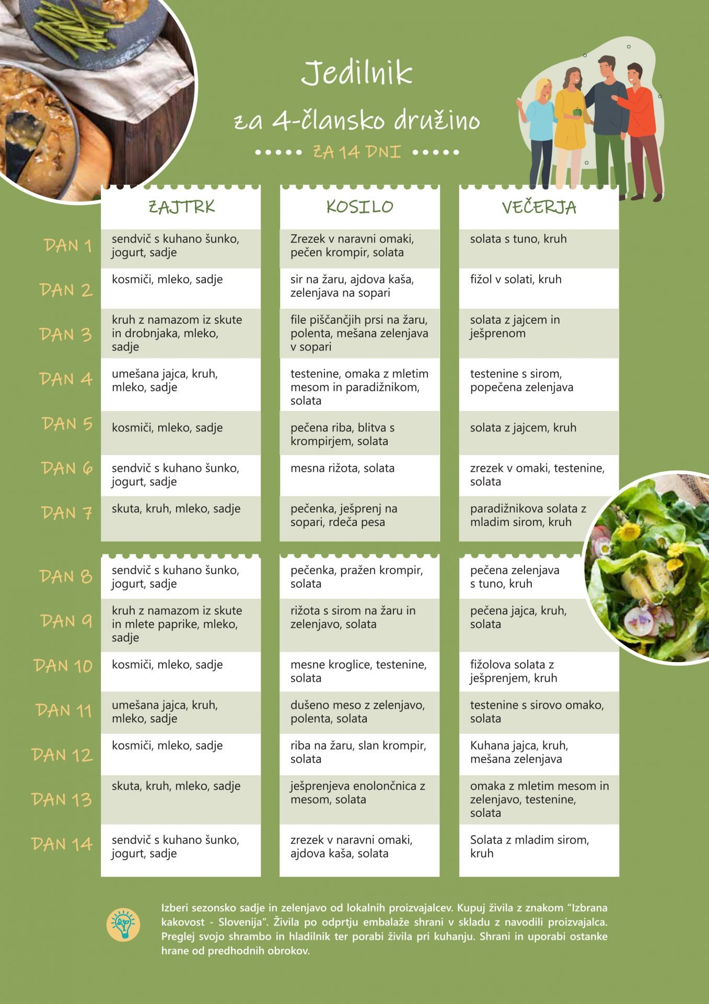
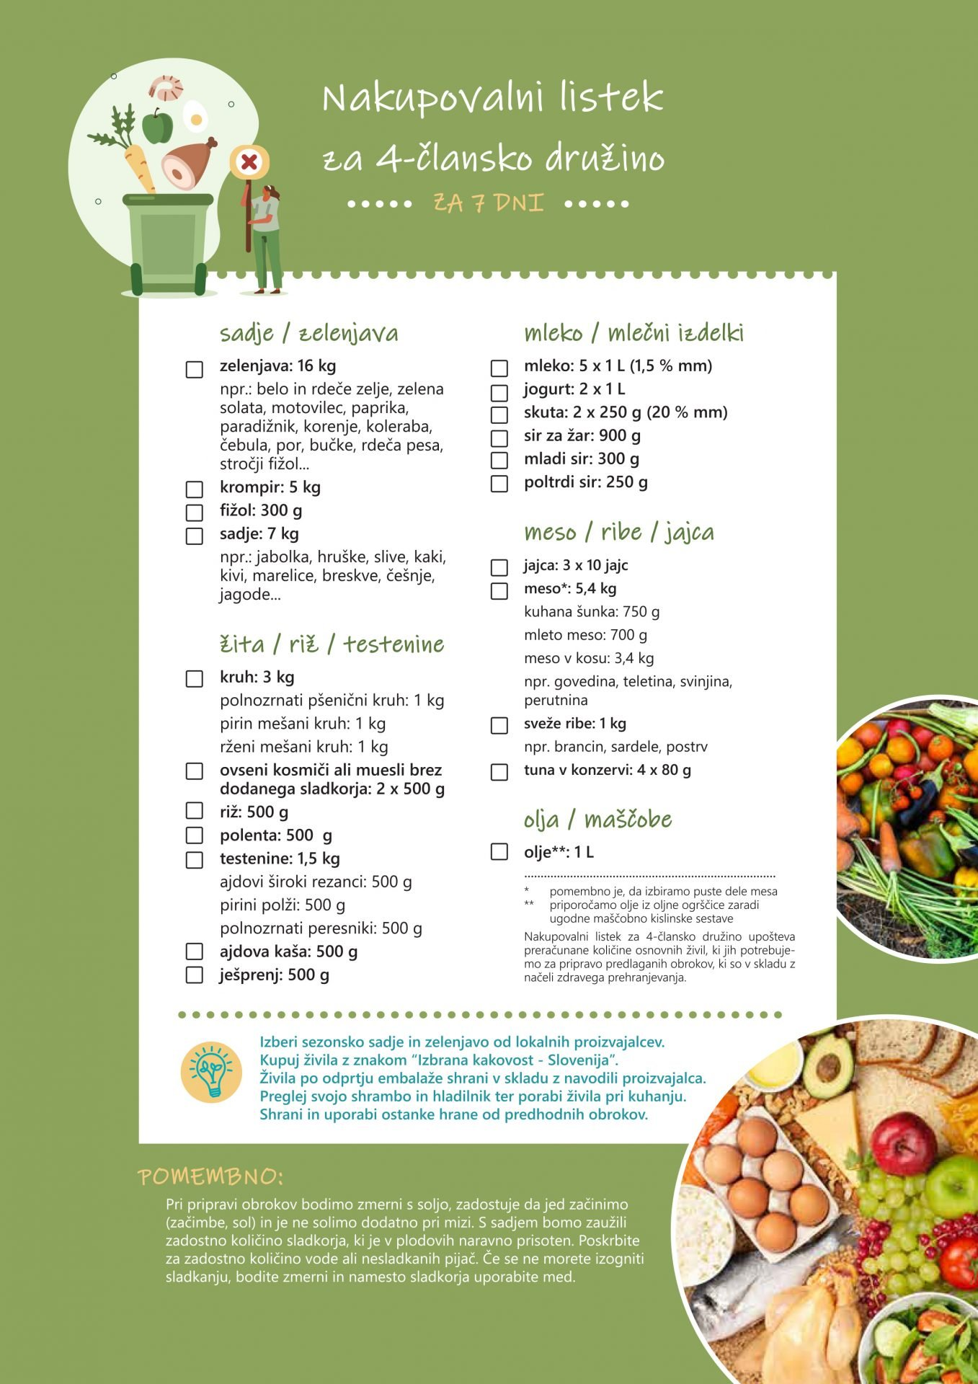

Slide 16
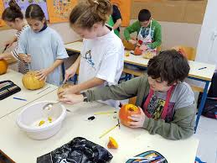

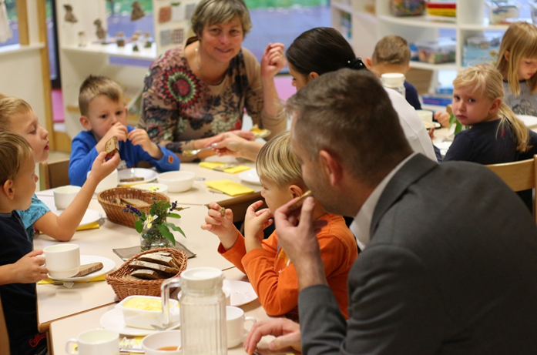
24. april je Vlada Republike Slovenije razglasila za slovenski dan brez zavržene hrane
HVALA ZA VAŠO POZORNOST!

